Slide 1


Bonfissuto Luca, Cassina Giorgio, Facciani Alessandro, Kazakevych Vladyslav, Marelli Samuele, Sala Tesciat Kevin

Slide 2
Descrizione del progetto
Sarà in grado di fornire un’interfaccia ai dipendenti dell’azienda che potranno visionare lo stato del magazzino, controllare la quantità di prodotti disponibili e in caso ordinarne uno stock
Fornirà ai magazzinieri preposti allo stoccaggio dei prodotti in magazzino un applicativo intuitivo e utilizzabile da telefono/pc per capire dove collocare i prodotti
Fornirà ai magazzinieri preposti al prelievo dei prodotti acquistati un applicativo intuitivo e utilizzabile da telefono/pc per capire dove prelevare i prodotti
Sarà in grado di fornire un’interfaccia ai clienti dell’azienda che potranno visionare i prodotti disponibili e acquistarli
Il nostro progetto consiste nello sviluppo di un software che consenta di gestire un magazzino in tutti i suoi aspetti

Slide 3
Suddivisione dei compiti
Abbiamo pensato di dividere il team in piccoli sottogruppi, in modo che ognuno si occupasse dello sviluppo e dell’implementazione di un ambito a lui ben noto in modo da ottenere il massimo da ciascun componente

Slide 4

SVILUPPO DATABASE
Il database conterrà le informazioni riguardanti il magazzino, in esso saranno contenuti diversi dati:
tutti i prodotti
posizione dei vari prodotti nel magazzino
quantità dei prodotti
elenco dei fornitori
ordini
elenco clienti
Dello sviluppo del database si occuperà Facciani Alessandro che ha molta esperienza in questo campo

Slide 5
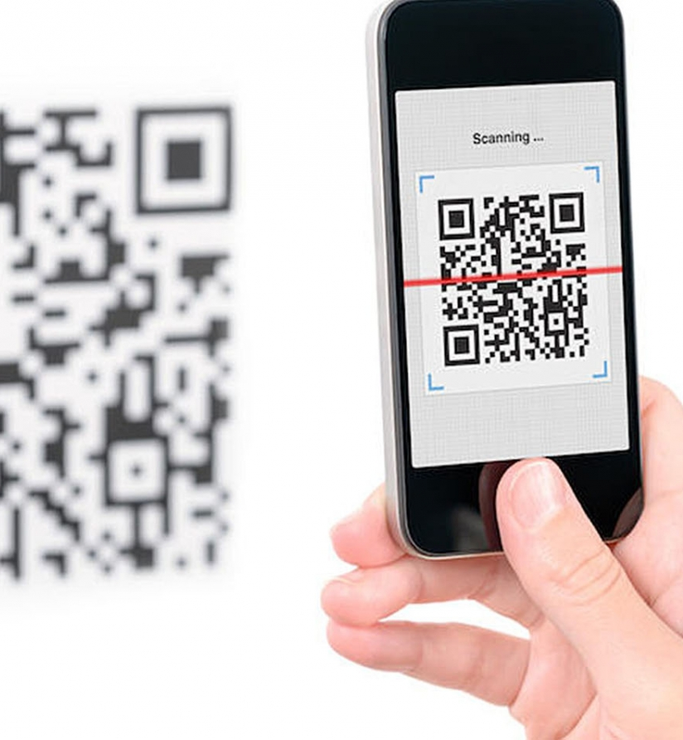
SVILUPPO APPLICAZIONI
Le applicazioni faciliteranno lo stoccaggio e il prelievo dei prodotti.
Ogni prodotto e ogni ordine sarà infatti contraddistinto da un codice QR che, scansionato, fornirà i dettagli del prodotto, tra cui il posizionamento nel magazzino. Ciò renderà il lavoro dei magazzinieri più veloce ed intuitivo
Dello sviluppo delle applicazioni utilizzate dai magazzinieri si occuperanno Bonfissuto Luca e Marelli Samuele che hanno buona conoscenza nella stesura di programmi efficienti

Slide 6

SVILUPPO WEB
Dello sviluppo dell’interfaccia web si occuperanno Cassina Giorgio e Kazakevych Vladyslav, molto accurati sia nella stesura del codice sia nella grafica che sarà poi destinata all’utilizzo quotidiano
Il sito fornirà l’interfaccia del database che consentirà l’accesso alla lista di prodotti e, a seconda di chi vi accede, di acquistarli dai fornitori o dall’azienda stessa. Consentirà inoltre agli utenti di cercare i prodotti per nome e di vedere tutte le loro specifiche

Slide 7

FREELANCE
Utilizzeremo freelance qualificati che ci aiuteranno a completare il progetto nei tempi stabiliti, dandoci una mano qualora sorgano problemi nello sviluppo

Slide 8
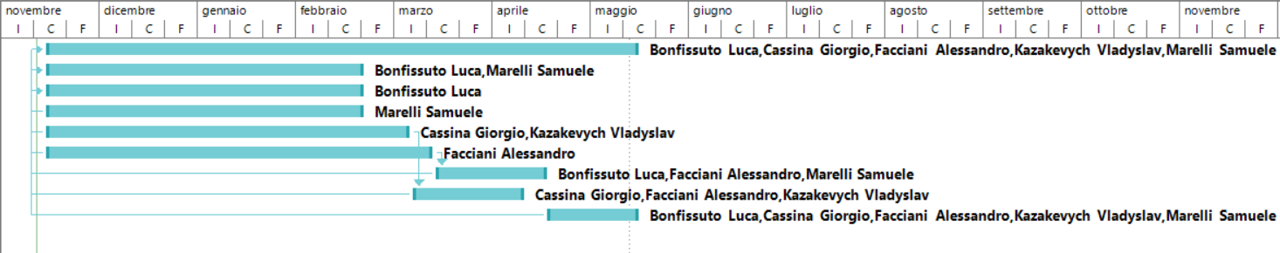
DIAGRAMMA DI GANTT

